Slide 1
Урок 1
Начало работы с Python

Slide 2
Структура 1-го занятия
Что такое Python?
Установка Python
Запуск интерпретатора
Python типы данных
Математические операции
Переменные, ввод данных
Строки
Логические операции
Условия if / elif / else
Задачи по материалам

Slide 3
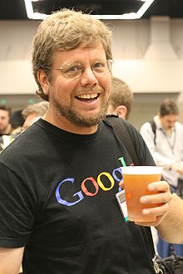
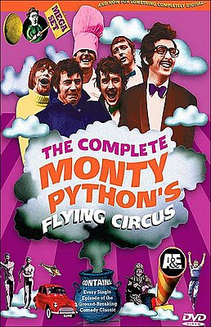

Что такое Python?
Python(читается как пайтон/питон) – простой, гибкий и невероятно популярный язык программироваия, который используется практически во всех областях современной разработки.
С его помощью можно создавать веб-приложения, писать игры, заниматься анализом данных, автоматизировать тестирование программ и многое другое.
Создал python нидерландский программист Гвидо ван Россум
Автор назвал язык в честь популярного британского комедийного телешоу 1970-х «Летающий цирк Монти Пайтона.
Примечание: если смотрите презентацию с гугл диска(не скачивая), то возможны небольшие проблемы
с вёрсткой некоторых слайдов.

Slide 4
Как работать с python?
Формально, есть специальные сайты, где можно запустить код на python, но для нашего курса и автоматизации тестирования в целом, потребуется запуск на своём компьютере.
Для того, чтобы это сделать, сначала нужно установить python на компьютер.
На следующих слайдах будет инструкция по установке для разных операционных систем.

Slide 5
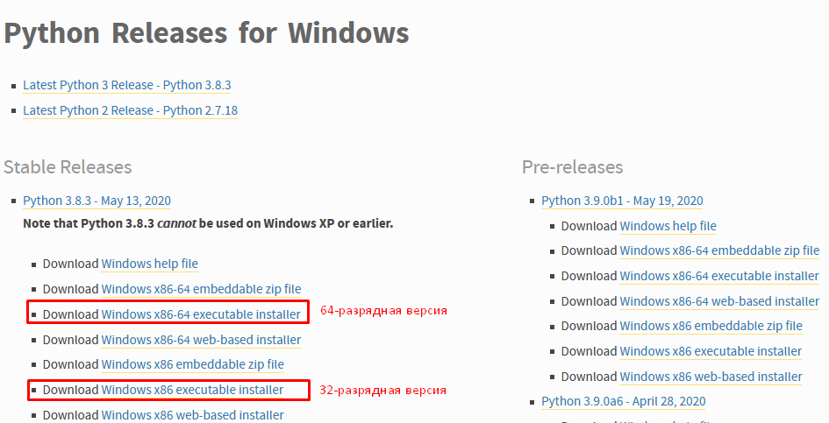
Установка Python на Windows (1/2)
Если вы используете MAC ОС, тогда пропусктите эти слайды и переходите к следующим
Для начала нужно скачать Python. Для этого на официальной странице Python выберите стабильную версию для Windows, и скачайте файл для вашей системы (64-разрядная или 32-разрядная).
Запустите скачанный файл и следуйте инструкциям установщика.
Важно! На первом шаге установки убедитесь в том, что вы поставили галочку в разделе Add Python 3.x to PATH.

Slide 6
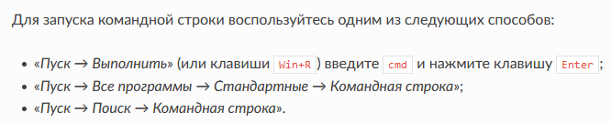
Установка Python на Windows (2/2)
Чтобы проверить правильность установки, откройте командную строку Windows
В появившемся окне введите: “python --version”. Если всё успешно, то в окне сразу отобразится версия:
Готово! Python уже на нашем компьютере, теперь можно приступать к работе с ним :)
Если Python не найден, то попробуйте переустановить его еще раз или вручную добавить в переменную окружения PATH путь к директории, куда был установлен Python. Как добавлять путь в PATH в разных версиях Windows, вы можете прочитать здесь: https://www.computerhope.com/issues/ch000549.htm. После переустановки Python не забудьте перезапустить командную строку, чтобы изменения переменной окружения стали доступны.

Slide 7
Установка Python на MAC
Если вы используете Windows, тогда пропусктите этот слайд и переходите к следующему
Для корректной установки python на mac, потребуется скачать ещё две программы
Откройте терминал в mac: Applications -> Utilities -> Terminal
В терминале, введите команду “xcode-select --install”
Потребуется время на установку, настраивать ничего не нужно, просто нажимайте next пока не установится
Подождите пока установится, далее переходите к следующему шагу
В терминале, введите команду:
ruby -e "$(curl -fsSL https://raw.githubusercontent.com/Homebrew/install/master/install)"
Для проверки что всё установлено, введите команду: “brew doctor”
Должно появится сообщение: “Your system is ready to brew.”; Теперь всё готово для установки python
В терминале, введите команду: “brew install python3”
Для проверки что всё установлено, введите команду “python3 –version”
Должно появится сообщение “Python 3.7.7” или любая другая версия не ниже 3.
Готово! Python уже на нашем компьютере, теперь можно приступать к работе с ним :)

Slide 8
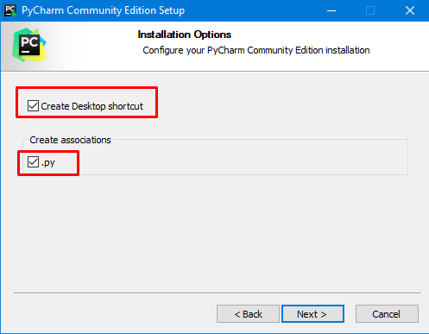
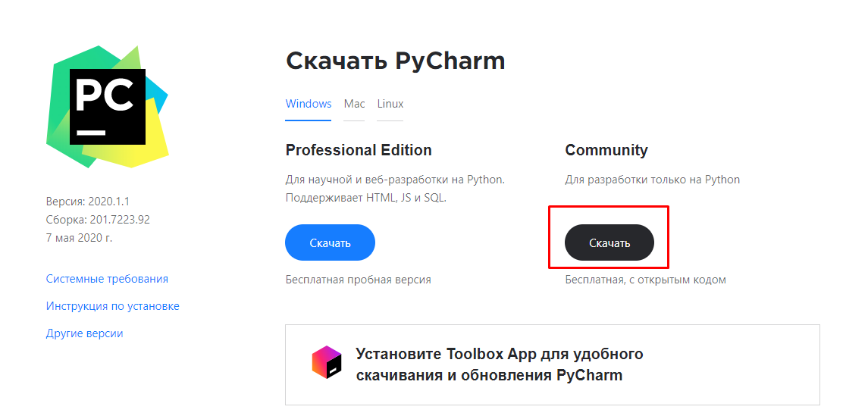
Установка PyCharm
Самое сложное позади, последнее что осталось установить это среду разработки PyCharm (именно там мы будем писать код) для этого просто скачайте бесплатную версию:
https://download.jetbrains.com/python/pycharm-community-5.0.6.exe (для 32-битной системы windows)
https://www.jetbrains.com/ru-ru/pycharm/download (для 64-битной системы windows)
https://www.jetbrains.com/ru-ru/pycharm/download/#section=mac (для mac)
В установщике нажимайте next пока не установится (для удобства, на 3-м шаге, можно проставить чекбоксы, см. скрин выше)

Slide 9
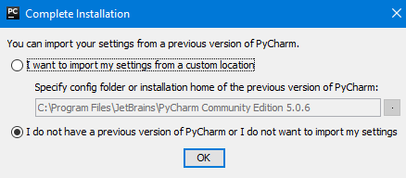

Запуск PyCharm (1/3)
Запустите PyCharm
Появится окно: (если появится другое окно, тогда просто нажимайте ok/next, ничего настраивать не нужно)
Нажмите OK

Slide 10
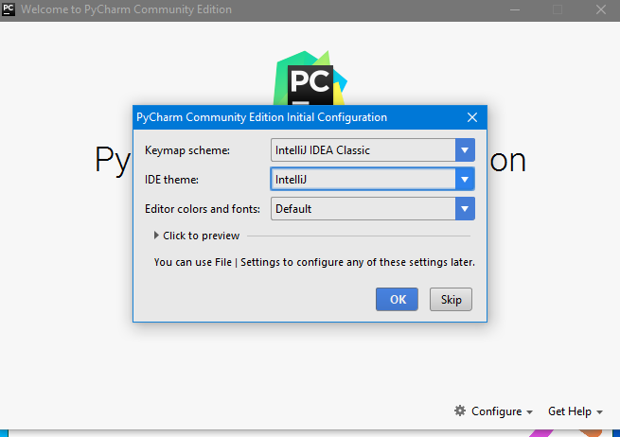
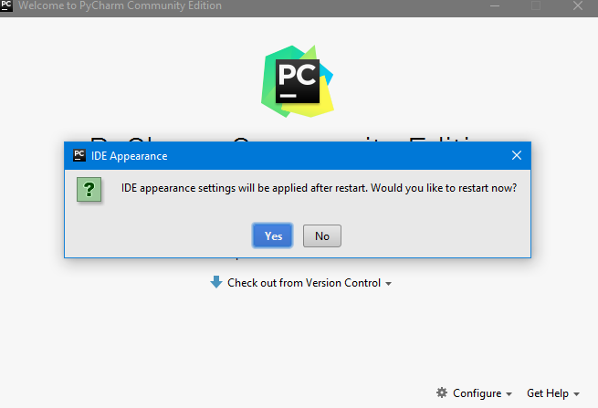
Запуск PyCharm (2/3)
Далее вы увидите такое окно, можно оставить всё как есть, но я бы рекомендовал в “IDE theme” и в “Editor colors and fonts” выбрать Darcula (тогда это будет тёмный дизайн и мы будем прям как тру кодеры ☺)
После чего нажмите OK. (появится сообщение см.скрин ниже, здесь нажмите Yes)

Slide 11
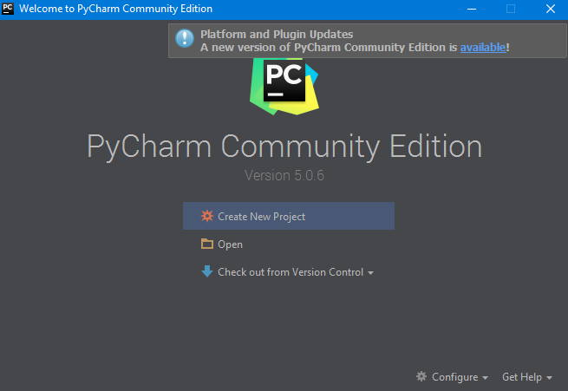
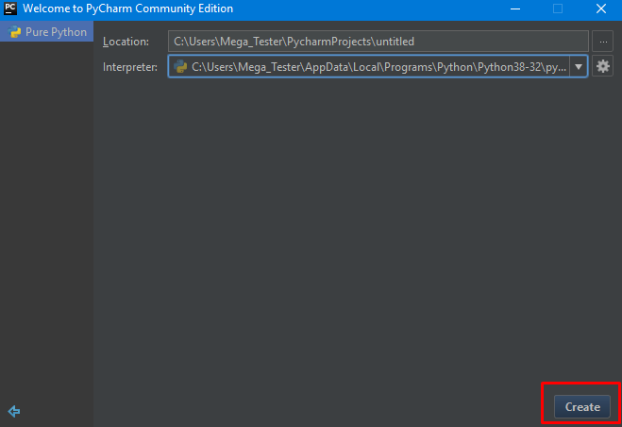
Запуск PyCharm (3/3)
Нажмите Create New Project -> Create (Если кнопка create неактивна, тогда нажмите в поле Location)

Slide 12
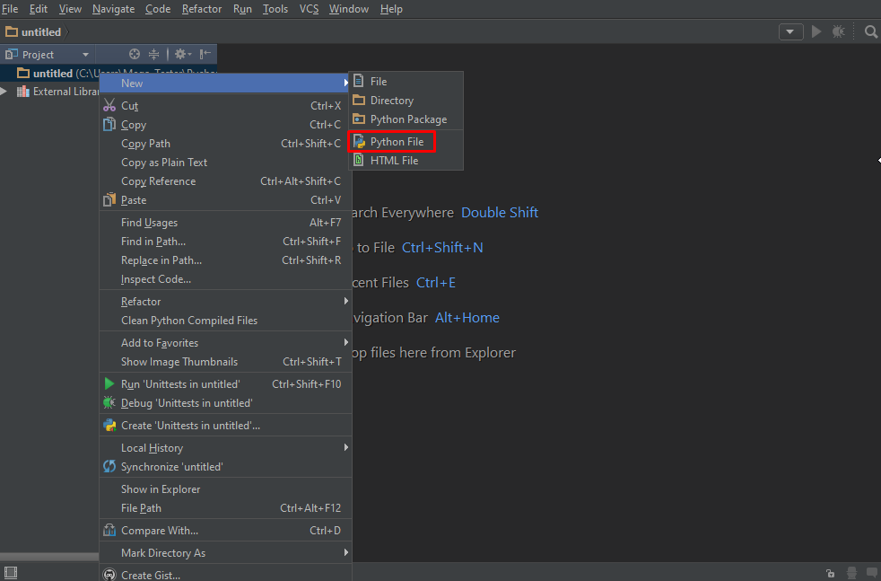
Создание файла в PyCharm
Отлично! Теперь создадим файл, в котором будет писать код, для этого нажмите правой кнопкой мыши на папке “untitled” и создайте python file. (если изначально не видно "untitled", тогда раскройте папку "project“)
Имя можно выбрать любое, например "lesson_1"

Slide 13
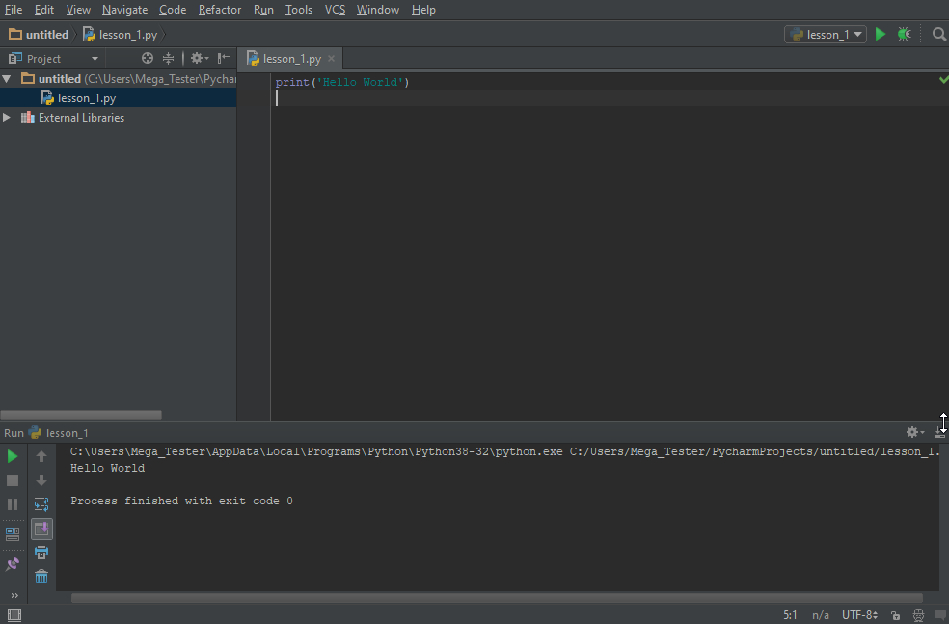
Первая строчка кода!
Всё готово, можно написать свою первую строчку кода, популярную во всём мире фразу Hello World
Для этого, в центральной части экрана, напишите код: print("Hello World!")
Для запуска кода, нажмите правой кнопкой мыши на файл "lesson_1.py" -> Run "lesson_1.py"
Строчка появится внизу слева в другом окне (это окно вывода данных)
Отлично, для кого-то, это возможно, первая в жизни запущенная строчка кода, поздравляю!
*Запустить команду, можно также используя CTRL + SHIFT + F10 (сработает после первого ручного запуска через мышку)
Или нажав на иконку “зеленая кнопка play” в верху справа

Slide 14
Немного о типах данных
В python есть различные типы данных, для начала разберём самые приоритетные для ближайших заданий
Например, запись x = 10, обозначает, что мы объявили в системе переменную x и присвоили ей значение 10
Помимо числового значения, можно также присваивать строки (x = "Какой-то текст")
Строки обязательно нужно заключать в кавычки
Также, нам пригодится команда print() – с помощью неё можно выводить на экран значения переменных
Далее, рассмотрим несколько математических операций
Пример | Тип данных
x = "Hello World" | str (строки/текст)
x = 10 | int (числа)
x = 10.5 | float (числа с плавающей точкой)

Slide 15
Математические операции

Slide 16
Математические операции(1/2)
Python можно использовать для арифметических вычислений, примеры с выводом на экран:
print(5+5) # сложение
> 10 # знак ">" обозначает вывод в консоли
print(5*3) # умножение
> 15
print((2+3)*4) # выполнение сложения в скобках, умножение
> 20
print(30/7) # деление
> 4.285714285714286
print(30//7) # получение целой части от деления
> 4

Slide 17
Математические операции(2/2)
Ещё несколько примеров с выводом на экран:
print(6 ** 2) # возводим число 6 в степень 2
> 36
print(7 % 2) # получение остатка от деления
> 1
print(10.5-20.5) # вычитание чисел с плавающей запятой, с получением отрицательного результата
> -10.0
print(5/0) # деление на ноль, здесь возникнет ошибка
ZeroDivisionError: division by zero
Примечание: обратите внимание, во всех примерах, значения в скобках были без " " (это формат значений: int)

Slide 18
Преобразование типов
Типы можно преобразовывать:
int(2.3) # преобразование значения с плавающей точкой(float) к целому числу(int)
> 2
float(5) # преобразование целого числа(int) к числу с плавающей точкой(float)
# для простоты восприятия примеры без print, в полной записи будет: print(float(5))
Преобразвания с типами выше возможны только для чисел(int), не для строк(str):
float('abc')
> ValueError: could not convert string to float: 'abc'

Slide 19
Переменные(1/3)
Значения можно присваивать переменным:
a = 2
b = 3
print(a + b)
> 5 # результат вывода
# продолжаем написание кода
a = 7 # присваиваем новое значения
print(a + b)
> 10 # результат вывода
print(c) # перед выводом переменной нужно обязательно её создать
> NameError: name 'c' is not defined # результат вывода

Slide 20
Переменные(2/3)
Переменные могут содержать не только значения, но и действия:
a = 2
b = 3
c = a + b
print(c)
> 5 # результат вывода; переменные a и b никак не изменятся
# продолжаем написание кода
d = c * a # добавили новую переменную, значение c=5, значение a=2
print(d)
> 10 # результат вывода

Slide 21
Переменные(3/3)
Переменные можно гибко переприсваивать из одного типа в другой:
x = 10 # переменная x с значением 10 (тип int)
x = "abc" # переменной x присвоили новое значение "abc" (тип str)
print(x)
> abc # результат вывода
Актуальным значением переменной считается её последнее значение
Переменные могут ссылаться на другие переменные:
x = 10
y = x
print(y)
> 10

Slide 22
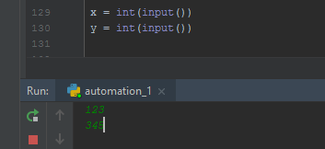
Ввод данных(1/2)
Для ввода данных с клавиатуры используется команда input()
x = input() # считывает данные с клавиатуры и присваивает их в переменную x
x = input("Какой-нибудь текст") # считывает данные с клавиатуры + выводит на экран текст-подсказку
После запуска кода с input(), просто начните вводить значения в консоли внизу слева, для ввода нажмите ENTER
Введённые данные с клавиатуры изначально будут в формате строки(str)
x = input() # допустим, ввели на клавиатуре: 123
print(x)
> 123 # визуально отобразится как число, но это будет строковый тип(str)(текст)
print(type(x)) # чтобы убедиться в этом, напишем команду type – она определяет тип значения
> <class 'str'>

Slide 23
Ввод данных(2/2)
Для преобразования вводимых чисел сразу в числовой тип, можно использовать такую конструкцию:
x = int(input()) # считывает данные с клавиатуры, преобразовывает в тип int и присваивает их в переменную x
Можно также преобразовывать уже введённые переменные:
y = ('123') # переменная с типом str
z = int(y) # создание новой переменной z, преобразование переменной y(str) в тип int
print(z+7) # теперь, '123' будет 123, поэтому можно выполнить математическую операцию
> 130
# второй вариант преобразования
y = ('123') # переменная с типом str
print(int(y)+7) # делаем преобразование в момент вывода на экран
> 130

Slide 24
Краткие тезисы
В Python бывают разные типы данных (int, str, float…)
Порядок выполнения кода идёт построчно, сверху вниз
Каждая переменная ссылается на какое-то значение/другую переменную (x = 10 или y = "Текст" или z = x)
Можно переприсваивать значения переменным, актуальным считается её последнее значение
Для корректной работы некоторых операций, переменные нужно приводить к одному типу данных
Для определения типа данных, можно использовать команду: type(переменная)
Переменные могут содержать не только значения, но и действия с др. переменными (x = 10, y =10, c = x + y)
Для вывода на экран значений переменных или какого-нибудь текста, используется команда: print(). Перед выводом переменной, нужно убедиться, что она заранее создана и имеет значение.
Для ввода и хранения значений с клавиатуры, используется конструкция: переменная = input()
Для каждой переменной можно назначить свой input() ; (переменная1 = input() переменная2 = input() )

Slide 25
Задачи по материалам(0/3)
В этом разделе будут представлены задачи для закрепления теории. Перед изучением новой темы, рекомендуется выполнить эти задачи. Решения задач сохраняйте, их нужно будет отправить в тесте в конце урока. На решения некоторых задач может уйти как две минуты, так и час или даже день, это нормально. Постарайтесь не гуглить ответы, научиться можно только лишь самостоятельно решая задачи.
В каждой задаче будут даны примеры ввода и вывода, проверьте что на разных тестах Ваш код показывает корректный ответ.
Пример ввода:
"Какие-то данные"
Пример вывода:
"Какие-то новые данные по условиям задачи"
Важно: если в задаче несколько чисел надо вывести в одну строку, а вы выводите каждое число на отдельной строке, то такой вывод будет считаться неверным.
На следующем слайде Вы увидите первую задачу

Slide 26
Задачи по материалам(1/3)
Преобразуйте переменную x, так, чтобы вывод на экран происходил без ошибки.
Для решения задач, используйте PyCharm или любой другой аналог.
Подсказка: есть два варианта решения, изменить первую строку или изменить вторую
Исходные данные: (используйте их для решения задачи)
x = '25'
print(x+25)
Ожидаемый вывод:
50

Slide 27
Задачи по материалам(2/3)
Напишите программу, где на ввод с клавиатуры подаются два числа X и Y, после чего, на экране должна отобразиться сумма этих чисел.
Пример ввода:
50
25
Пример вывода:
75

Slide 28
Задачи по материалам(3/3)
Напишите программу, которая будет преобразовывать общее время ночного сна человека в минуты.
Программа принимает с клавиатуры на вход значения X и Y.
На экран нужно вывести общее время сна в минутах.
В этой и дальнейших задачах, проверяйте работу программы на всех значениях из примеров ввода.
Пример ввода: Пример ввода: Пример ввода:
8 0 23
30 15 30
Пример вывода: Пример вывода: Пример вывода:
510 15 1410

Slide 29
Строки

Slide 30
Строки(1/3)
Несколько особенностей работы со строками:
x = 'строка' # можно обозначить в одинарных кавычках
y = "строка" # можно обозначить в двойных кавычках (в обоих вариантах это будет тип:строка)
Часто, полезно оставлять комментарии в коде, для этого можно использовать # или ' ' '
result = 0 # какой-нибудь комментарий
' ' ' Какой-нибудь длинный комментарий, описание программы ' ' '
Также, очень удобно "закомментировать" код, то есть сделать его временно неактивным
result = 0
# result = 1 если поставить "#" перед строчкой кода, то она станет неактивной
print(result) # на экран выведется 0 (так как закомментировали result = 1)
Совет: выделите строку мышкой и нажмите 'CTRL' + '/ ' - она автоматически закомментируется

Slide 31
Строки(2/3)
Строки можно также складывать и умножать:
print("abc" + "def") # сложение строк (также по-другому называют: конкатенация строк)
> "abcdef"
print("abc", "def") # вывод с пробелом, с использованием запятой
> "abc def"
x = "abc"
print(x * 3) # умножение переменной на саму себя трижды
> "abcabcabc"
С помощью функции len(), можно узнать длину строки:
x = "five 5"
print(len(x))
>6 # на выводе 6 символов, так как пробелы тоже считаются

Slide 32
Строки(3/3)
Ещё пример вывода:
x = 'Hello'
y = 'world'
print(x, y)
> Hello world
Для вывода “Hello world” не в одну строку, а в несколько строк, можно написать:
print(x)
print(y)
Но лучше будет использовать использовать '\n'
print(x + '\n' + y) # '\n' обозначает перенос вывода на новую строку
> Hello
> world

Slide 33
Задачи по материалам(1/3)
Напишите программу, где на ввод с клавиатуры подаются буквы и цифры X и Y, после чего, на экране должны отобразиться данные ввода с пробелом.
Пример ввода: Пример ввода:
abc 456
123 def
Пример вывода: Пример вывода:
abc 123 456 def

Slide 34
Задачи по материалам(2/3)
Напишите программу, где на ввод с клавиатуры подаются любые значения X и Y, после чего, на экране должна отобразиться сумма длины(количестов символов) этих значений.
Пример ввода: Пример ввода:
Python Текст с пробелом
12345 123абв
Пример вывода: Пример вывода:
11 22

Slide 35
Задачи по материалам(3/3)
Напишите программу, которая объединяет первую и вторую строку и умножает их на N раз.
Программа принимает с клавиатуры на вход три значения: первой строки, второй строки и числовое значение третьей строки N. Перед вводом значения, должно отображаться сообщение-подсказка(содержание на ваше усмотрение) что должно быть введено в эту сроку. Перед выводом ответа, также добавьте подсказку.
Пример ввода: (с клавиатуры, значения должны вводиться на этой же строке, справа от текста подсказки)
Ваш текст подсказки: Яблоко
Ваш текст подсказки: Груша
Ваш текст подсказки: 2
Пример вывода:
Ваш текст подсказки: ЯблокоГрушаЯблокоГруша
Обратите внимание что текст-подсказка и значения находятся на одной строке
Для корректного вывода, правильно расставляйте скобки "()". Правила действий, такие же как в математике.

Slide 36
Логические операции

Slide 37
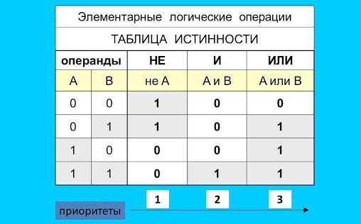
Логические операции(1/5)
Мы уже знакомы с тремя типами данных: str, int, float. В этом разделе изучим: bool (логический тип данных)
У этого типа всего два возможных значения: True (правда, имеет значение: 1) и False (ложь, имеет значение: 0).
Существуют 3 основные операции с логическими значениями: (xor не рассматриваем тк редко используется)
A or B # or обозначает "или"; будет истиной, если хотя бы одно значение истина(1)
A and B # and обозначает "и"; будет истиной, только если все значения будут истиной(1)
not A # не(отрицание); будет истиной, если хотя бы одно значение истина(1)
Примеры:
5 > 6 or 7 > 6 # True(1), тк одно из значений(7>6) истина
5 > 6 and 7 > 6 # False(0), тк одно из значений ложь (5>6)
not обозначает отрицание, он превращает истину в ложь,
а ложь в истину.
not 0 # True(1), превратили ложь(0) в истину(1)

Slide 38
Логические операции(2/5)
Часто, логические значения возникают в результате сравнения чисел.
Операции сравнения:
< строго меньше
<= меньше или равно
> строго больше
>= больше или равно
== равно
!= не равно
Важно: "=" и "==" отличаются между собой.
x = 10 # присвоили переменной x значение 10
x == 10 # сравниваем, равен ли x значению 10 (без присваивания)

Slide 39
Логические операции(3/5)
Несколько примеров работы с логическими операциями:
Напишем программу, в которой будем проверять, является ли ввдённое число двузначным.
x = int(input())
print(x >= 10 and x < 100) # проверяем, что x будет в диапазоне двузначных чисел (10-99)
# введём 11
> True
Условие можно также сократить, приведя к другому виду:
x = int(input())
print(10 <= x < 100) # привели к неравенству
# введём 5
> False

Slide 40
Логические операции(4/5)
Несколько примеров работы с логическими операциями:
a, b, c = False, True, False # такая запись в 1 строчку равнозначна записи в несколько строчек
print(not a or b and c)
> True
Почему так произошло, разберём построчно:
not False or True and False # для наглядности, вместо a, b и c подставили их значения, убрали print
Операция not имеет 1й приоритет(см. таблицу истинности пару слайдов назад), получится:
True or True and False # a было изначально равно False, с помощью not, преобразовали в True
Продолжаем вычисление, операция and имеет 2й приоритет:
True and False # вычислили результат and – получили False(так как True and False = False, см. Таблицу истинности)
Остаётся вычислить значение True or False. Используя таблицу истинности, получится:
> True

Slide 41
Логические операции(5/5)
Рассмотрим другой пример со скобками:
a, b, c = False, True, False # такая запись в 1 строчку равнозначна записи в несколько строчек
print( ( (not a) or b ) and c ) # расставили скобки, теперь они задают приоритет
> False
Почему так произошло, разберём построчно:
((not False) or True) and False # подставили изначальные значения и убрали print
(True or True) and False # вычислили значение для not False, получили True
True and False # вычислили значение для True or True, получили True
> False # True and False = False(см. таблицу истинности)

Slide 42
Задачи по материалам(1/2)
Не меняя значений a,b,c,d, добавьте скобки в выражение в части print, чтобы итоговый результат выводил False.
a,b,c,d = False, True, False, True
print(a and b and not c or d)
> True

Slide 43
Задачи по материалам(2/2)
Напишите программу, где на ввод с клавиатуры подаются любые числовые значения, а на выводе отображается True или False в зависимости от того, больше первое число второго или нет.
Пример ввода: Пример ввода:
100 -10
50 50
Пример вывода: Пример вывода:
True False

Slide 44
Условия: IF/ELIF/ELSE(1/6)
Ход выполнения программы может быть линейным, то есть таким, когда выражения выполняются друг за другом, начиная с первого и заканчивая последним. Ни одна строка кода программы не пропускается.
Часто, при выполнении кода, в зависимости от тех или иных условий, некоторые его участки могут быть опущены, в то время как другие – выполнены. Иными словами, в программе может присутствовать ветвление, которое реализуется условным оператором – особой конструкцией языка программирования.
Существуют три условных оператора: if(если), elif(иначе если), else(иначе)
# Пример конструкции:
if Условие:
Блок инструкций 1
else:
Блок инструкций 2
# Пример конструкции c данными:
x = int(input())
if x > 0: # в условиях, знак “:” обязателен
print("x " + "больше нуля") # в блоке инструкций обязателен отступ вправо
else:
print("x " + "не больше нуля") # в блоке инструкций обязателен отступ вправо

Slide 45
Условия: IF/ELIF/ELSE(2/6)
Немного подробнее об if, elif, else:
if # если
обязательная часть инструкции
elif # иначе если
необязательная часть инструкции, должна следовать за if, либо за другим elif.
else # иначе
Необязательная заключительная часть инструкции. Должна следовать за if, либо elif. Выполняется только тогда, когда предыдущие if, elif не выполнились.

Slide 46
Условия: IF/ELIF/ELSE(3/6)
Напишем программу, определяющую, делится ли число нацело на 2:
x = int(input())
if x % 2 == 0: # если остаток от деления х на 2 равен нулю:
print("Чётное") # тогда напечатай "Чётное"
else: # иначе
print("Нечётное") # напечатай "Нечётное"
Рекомендуется делать 4 отступа в строке после if, elif и else
Чтобы сделать 4 отступа, можно 4 раза нажать на пробел, или 1 раз нажать на TAB
Если PyCharm подсвечивает вам ошибку "indent expected" – значит в этом месте не хватает отступов

Slide 47
Условия: IF/ELIF/ELSE(4/6)
Возможен и другой вариант записи, без else в конструкции:
x = int(input()) # допустим ввели 10
if x % 2 == 0: # если остаток от деления х на 2 равен нулю:
print("Чётное") # тогда напечатай "Чётное"
print("Нечётное") # напечатай "Нечётное" в любом случае (так как этот print не входит в if, он не содержит отсуп вправо)
> Чётное
> Нечётное
Тот же самый пример, но только в х ввели 3, результат вывода:
>Нечётное
Так произошло, так как условие if не выполнилось. Следом за ним идёт сразу команда print("Нечётное"), она
находится на одном уровне с if и к нему не относится, поэтому будет выполнена в любом случае.

Slide 48
Условия: IF/ELIF/ELSE(5/6)
Объединим все варианты вместе и добавим новое условие elif:
x = int(input()) # допустим ввели 11
if x % 2 == 0: # если остаток от деления х на 2 равен нулю:
print('Чётное') # тогда напечатай 'Чётное'
elif x > 10 : # иначе, если x > 10: # elif выполнится, только если ни один if НЕ выполнился
print('Вы ввели число больше 10')
else: # иначе; # else выполнится только в крайнем случае, когда предыдущие if, elif НЕ выполнились.
print('Нечётное') # напечатай 'Нечётное'
print('Эта надпись выведется в любом случае') # так как она находится на одном уровне с условиями
>Вы ввели число больше 10
>Эта надпись выведется в любом случае

Slide 49
Условия: IF/ELIF/ELSE(6/6)
Возможны разные уровни вложенности:
x = int(input()) # допустим ввели 10
if x % 2 == 0: # если остаток от деления х на 2 равен нулю:
print('Чётное') # тогда напечатай 'Чётное'
if x > 6: # это условие вложено в предыдущий if и будет проверяться, только если он выполнится
print('Число больше чем 6') # обратите внимание, что здесь сделано не 4, а 8 отступов(пробелов)
else: # иначе; # else выполнится только в крайнем случае, когда предыдущие if, elif НЕ выполнились.
print('Нечётное') # напечатай 'Нечётное'
>Чётное
>Число больше чем 6
# Скопируйте этот код и попробуйте понять принцип вложенности, введя разные значения (например: 2,7,8)

Slide 50
Задачи по материалам(1/3)
Напишите программу, где на ввод с клавиатуры, поочердёно подаются целые числа X и Y. Если их сумма больше числа 10, тогда должно возникнуть сообщение "Сумма больше", если сумма этих чисел меньше, тогда должно возникнуть сообщение "Сумма меньше", при равенстве, возникнет сообщение "Сумма равна".
Дополнительно: попробуйте решить задачу, используя else
Пример ввода: Пример ввода: Пример ввода:
7 0 -5
9 5 15
Пример вывода: Пример вывода: Пример вывода:
Сумма больше Сумма меньше Сумма равна

Slide 51
Задачи по материалам(2/3)
Напишите программу, где нужно ввести целое число. Если оно положительное, тогда на экран выводится цифра 1. Если число отрицательное, выводится -1. Если введенное число – это 0, то на экран выводится 0.
Дополнительно: используйте не больше одного if.
Пример ввода: Пример ввода: Пример ввода:
500 -250 0
Пример вывода: Пример вывода: Пример вывода:
1 -1 0

Slide 52
Задачи по материалам(3/3)
Напишите программу, где на ввод с клавиатуры, поочердёно подаются целые числа X и Y. На экран необходимо вывести минимальное значение из двух чисел. Если значения чисел совпадают, нужно вывести сообщение: "Числа совпадают".
Пример ввода: Пример ввода: Пример ввода:
20 50 7
10 100 7
Пример вывода: Пример вывода: Пример вывода:
10 50 Числа совпадают

Slide 53
Задачи
По всем материалам

Slide 54
Задачи по всем материалам(1/6)
Напишите программу, которая спрашивает у пользователя 3 вопроса: его имя, профессию и возраст. А далее, подставляет значения и выводит три строки с ответами.
При выводе данных, не забывайте про пробелы.
Пример ввода: Пример ввода:
Андрей Алиса
Инженер Дизайнер
30 21
Пример вывода: Пример вывода:
Имя: Андрей Имя: Алиса
Профессия: Инженер Профессия: Дизайнер
Возраст: 30 Возраст: 21

Slide 55
Задачи по всем материалам(2/6)
Программа принимает 4 целых числа. Посчитайте сумму первых двух чисел и отдельно сумму других двух. Разделите первую сумму на вторую. Выведите результат на экран.
Пример ввода: Пример ввода:
10 5
10 5
5 10
5 10
Пример вывода: Пример вывода:
2.0 0.5

Slide 56
Задачи по всем материалам(3/6)
Программа принимает 3 целых числа. Нужно определить какое из них является максимальным и вывести его на экран. У всех трёх чисел должны быть разные значения.
Пример ввода: Пример ввода: Пример ввода:
100 -1 99
200 0 98
300 9 100
Пример вывода: Пример вывода: Пример вывода:
300 9 100

Slide 57
Задачи по всем материалам(4/6)
Программа принимает 3 целых числа. Нужно определить какое из них является средним(больше одного, но меньше другого) и вывести его на экран. У всех трёх чисел должны быть разные значения.
Пример ввода: Пример ввода: Пример ввода:
10 0 555
20 5 333
30 1 777
Пример вывода: Пример вывода: Пример вывода:
20 1 555

Slide 58
Задачи по всем материалам(5/6)
Напишите программу, которая принимает целое число и выводит текст, как в примере.
Обратите внимание на наличие пробелов и точек, в ответе они также должны быть.
Пример ввода: Пример ввода: 7 -10
Пример вывода: Пример вывода:
Следующее число для числа 7 это 8. Следующее число для числа -10 это -9.
Предыдущее число для числа 7 это 6. Предыдущее число для числа -10 это -11.

Slide 59
Задачи по всем материалам(6/6)
Напишите программу которая будет определять, достаточно ли у пользователя денег для покупки товаров. На вход принимается целое число(количество денег пользователя) с сообщением подсказкой: "Сколько у Вас денег?". Далее, нужно определить хватит ли денег на покупку всех товаров.
Если пользователю нужна сдача, тогда на экран нужно вывести общую стоимость товаров и далее отдельно строкой – сумму его сдачи. Если сдача ненужна, тогда нужно вывести сообщение: "Спасибо, что без сдачи!". В других ситуациях, сообщение о нехватке суммы.
По условию, нужно купить: хлеб (стоит 30 рублей), молоко (стоит 50 рублей) и сыр (стоит 100 руб)
Пример ввода: Пример ввода: Пример ввода:
Сколько у Вас денег? 210 Сколько у Вас денег? 180 Сколько у Вас денег? 100
Пример вывода: Пример вывода: Пример вывода:
Стоимость товаров: 180 руб Спасибо, что без сдачи! Недостаточно денег
Ваша сдача: 30 руб

Slide 60
Дополнительная задача:
Из передачи "Спорт" Маша узнала, что рекомендуется бегать X метров в неделю, но также, сказали, что бегать слишком много тоже вредно и не стоит бегать более Y метров. Сейчас Маша бегает Z метров в неделю. Если Маша соблюдает рекомендации передачи "Спорт", выведите сообщение "Это нормально". Если Маша бегает менее X метров, выведите "Слишком мало бегаете", если же более Y метров, то выведите "Много бегать вредно".
Вводимое число X всегда меньше либо равно Y
На вход программе в три строки подаются переменные в следующем порядке: X, Y, Z
Будьте внимательны при выборе операторов: < и ≤ ; > и ≥
Пример ввода: Пример ввода: Пример ввода:
9000 10000 9000
12000 14000 11000
11000 22000 6000
Пример вывода: Пример вывода: Пример вывода:
Это нормально Много бегать вредно Слишком мало бегаете

Slide 61

Домашнее задание
Попробуйте решить как можно больше задач из всего урока. Код нужно отправить по ссылке: https://forms.gle/7LU7rwY7rKoBxrRP7
  Проанализируйте ошибки если они есть
Заполните анкету обратной связи по ссылке: https://forms.gle/4tejDfr7qm45LbLU7

